Slide 1
Педагогический проект для детей с ОВЗ «Наша Родина – Россия. Малая родина – город Данилов»
Статья на сайте педагогического клуба «Наука и творчество»
https://sites.google.com/site/klybnayka
Журнал «Дошкольное образование» (краеведение)

Slide 2
Авторы проекта:
Учитель – дефектолог - Шамелова Л.В.
Воспитатели – Невзорова Л.В.
Воробьева О.С.
МБДОУ комбинированного
вида детский сад №6
г. Данилов Ярославская обл.
2016 г.

Slide 3
Основные проблемы
Важнейшей нравственной ценностью является возрождаемое в Российском Государстве чувство патриотизма, формирование в молодом поколении граждански активных, социально-значимых качеств.
Любовь к родному краю начинается с детства. Надолго она сохраняется в душе человека, если правильно его воспитали. С раннего возраста у ребенка развиваются чувства, черты характера, которые связывают его непосредственно со своим народом, своей страной.
Чувство любви к Отчизне формируется у детей постепенно, в процессе накопления знаний и представлений об общественной жизни страны, труде людей, природе. Зарождается это сложное чувство из любви к близким, к тому месту, где ребенок родился, где прошли его годы детства, к своей малой родине.

Slide 4
Основные проблемы
Проблема воспитания у детей любви к Родине была актуальной всегда, но особую значимость она приобрела в настоящее время.
Родина. Отечество. В корнях этих слов близкие каждому образы: мать и отец, родители, те, кто дает жизнь новому существу. Воспитание чувства патриотизма у дошкольников процесс сложный и длительный. Любовь к близким людям, к детскому саду, к родному городу и родной стране играют огромную роль в становлении личности ребенка.
Проблема заключается в том, что современные дети мало знают о родном городе, стране, особенностях народных традиций, часто равнодушны к близким людям, в том числе к товарищам по группе, редко сострадают чужому горю. Явно недостаточной является работа с родителями по проблеме нравственно-патриотического воспитания в семье.

Slide 5
Актуальность
Желая воспитать у ребёнка любовь к Родине, мы порой оказываемся не в состоянии воспитать у него любовь к самому близкому—к родному дому и детскому саду. Но ведь это основа основ нравственно-патриотического воспитания, его первая и самая важная ступень. Дошкольник прежде должен осознать себя членом семьи, неотъемлемой частью своей малой родины, потом –гражданином России, и только потом—жителем планеты Земля. Идти надо от близкого к далёкому. В настоящее время семья переживает не лучшие времена. Стремясь заработать на хлеб насущный, родители меньше внимания уделяют детям и их воспитанию, растёт число неполных, неблагополучных семей. Ребёнку всё сложнее полюбить свой дом, семью, да и детский сад тоже. Поэтому необходимо создать условия для формирования у детей эмоционально насыщенного образа родного дома, детского сада. Дети должны не только брать, но и отдавать: заботиться о близких, быть внимательными друг к другу, сострадать, словом и делом помогать.

Slide 6
Гипотеза
Воспитывать у ребенка любовь к родному дому, семье, детскому саду нужно с первых лет жизни. Малыш должен понимать, что иметь свой дом – большое благо. Все хорошее начинается с родного дома и матери – хранительницы очага.

Slide 7
Предполагаемые результаты
Дети знают и называют место проживания: город, некоторые предприятия родного города и их значимость. Дети называют свой домашний адрес, адрес детского сада, испытывают любовь и привязанность к родному дому, семье, детскому саду, с удовольствием идут в детский сад; Дети знают и называют место работы родителей, значимость их труда, испытывают гордость и уважение к труду взрослых, проявляют внимание и уважение к ветеранам и пожилым людям, оказывают посильную помощь.

Slide 8
Предполагаемые результаты
Повышение уровня патриотизма старших дошкольников. Получение первого опыта самооценки. Творческое самовыражение воспитанников и их родителей в процессе подготовки и проведения обобщающего занятия.
Пополнение развивающей среды группы по теме: Уголок «Моя Родина», папка - раскладушка «Моя Родина», лэпбук «Наша Родина – Россия. Малая родина – город Данилов».

Slide 9
Цель проекта
Повышение качества и эффективности воспитательно - образовательной работы, направленной на нравственно – патриотическое воспитание старших дошкольников с ОВЗ.

Slide 10
Задачи проекта
Коррекционно-образовательные:
- Расширять и углублять знания детей о нашей многонациональной Родине, о малой родине, о национальных праздниках.
- Формировать у детей представления о единении и сплоченности в жизни человека и целого народа.

Slide 11
Задачи проекта
Коррекционно – развивающие:
- Развивать познавательный интерес к России и родному краю.
- Развивать речь и обогащать словарь детей по теме «Моя Родина. Малая родина - город Данилов», развивать навыки речевого общения.

Slide 12
Задачи проекта
Коррекционно – воспитательные:
- Воспитывать любовь к семье, родному дому, детскому саду, родному городу, Родине.
- Воспитывать проявление интереса к событиям, происходящим в стране.
- Воспитывать уважительное отношение к символам страны.
- Воспитывать толерантность: уважительное и доброжелательное отношение к людям других национальностей, к обычаям, традициям и культуре другого народа.
- Воспитывать у детей нравственные качества: проявление сострадания, внимательности к родным и близким, друзьям и сверстникам, и тем, кто о них заботиться.

Slide 13
Содержание деятельности
I этап:
Сбор информации, дополнительного материала, литературы по теме в соответствии с ФГОС.
Подбор материалов для создания предметно - развивающей среды, дидактических игр, художественной литературы.
Оформление зоны «Моя Родина».
Разработка лэпбука по теме «Моя Родина. Малая родина – город Данилов» Изготовление папки – раскладушки «Моя Родина – Россия»

Slide 14
Содержание деятельности
II этап:
Организация экскурсий и целевых прогулок к достопримечательностям города.
Проведение целевой прогулки к русской берёзке.
Проведение НОД и бесед:
«История возникновения города Данилова», «Моя Родина – Россия»;
конструирование «Моя улица»;
аппликация – коллаж «Мой любимый детский сад», «Мой родной город» ;
рисование - «Улицы города Данилова», «Природа нашего края».
Проведение сюжетно- ролевых игр: «Экскурсия по городу», «Почта», «Магазин», «Дочки – матери».
Изготовление совместно с детьми стенгазеты к празднику «День народного единства».

Slide 15
Содержание деятельности
Работа с родителями:
Анкетирование родителей по теме «Нравственно-патриотическое воспитание детей дошкольного возраста».
Проведение консультации для родителей «Роль семьи в воспитании патриотических чувств у дошкольников».
Подготовка и организация родительского собрания «Формирование нравственно- патриотических чувств у детей старшего дошкольного возраста с ОВЗ».

Slide 16
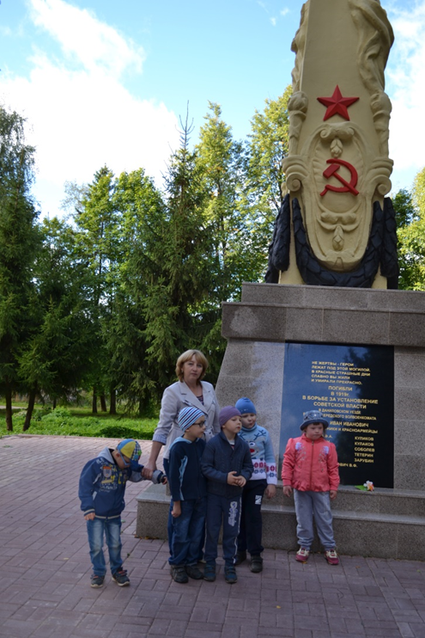
Экскурсии и целевые прогулки к достопримечательностям города

Slide 17
Художественное творчество
«Российский флаг»
«Улицы родного города»

Slide 18
Коллаж «Наш любимый детский сад»
Стенгазета «Когда мы едины – мы непобедимы»

Slide 19
Родительское собрание

Slide 20
Целевая прогулка к русской берёзке

Slide 21
НОД и беседы

Slide 22
Зона «Наша Родина – Россия»

Slide 23
Настольные игры

Slide 24
Праздник «День народного единства»

Slide 25
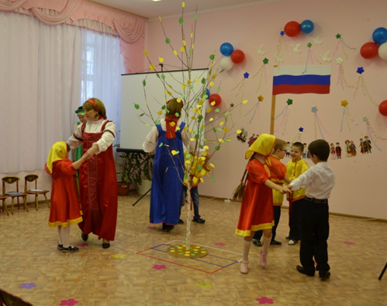

Slide 27
Спасибо за внимание

